Slide 1
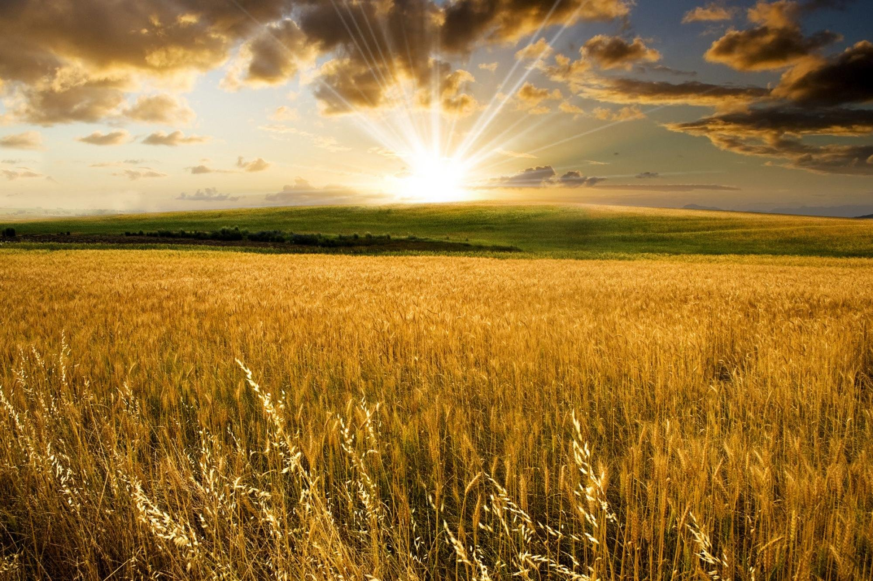
Министерство сельского хозяйства и мелиорации Кыргызской Республики
Сведения
о потребности и наличии сельских товаропроизводителей в горюче-смазочных материалах для проведения
весенне-полевых работ в 2014 году
по состоянию на 7-апреля.
Бишкек- 2014

Slide 7
Министерство сельского хозяйства и мелиорации Кыргызской Республики
Информация
о наличии и готовности сельскохозяйственной техники в субъектах
Кыргызской Республики по состоянию на
07.04.2014 года (оперативная)
Бишкек- 2014

